Slide 1

Log In
- 게임이름 -
ID를 입력해주세요
IP를 입력해주세요

Slide 2
Select Character
Character1
(3D모델)
Character2
(3D모델)
Character3
(3D모델)

Slide 3
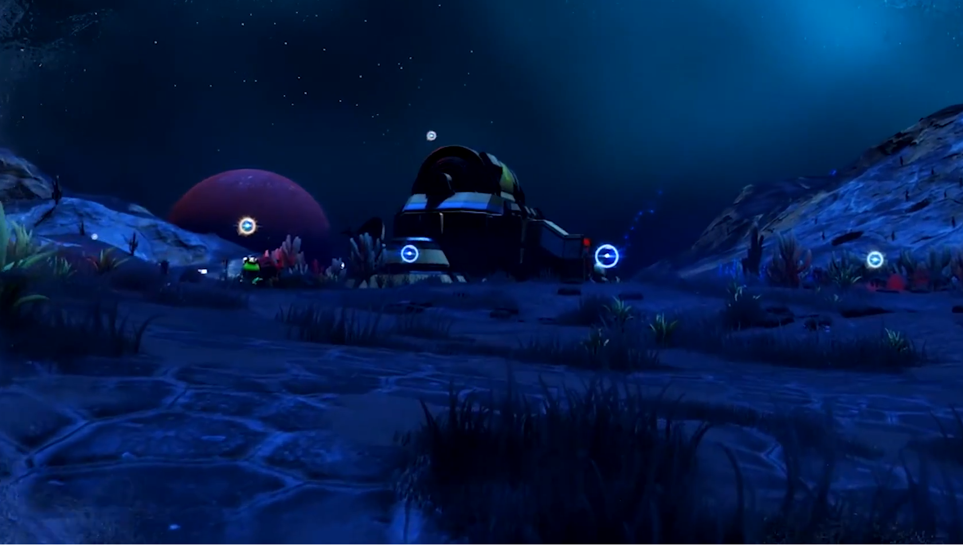
미니 맵
(TopView)
점수
BLUE
00 : 00
RED
점수
Q
character
이미지
궁극기
Shift
MR
이동기
ML
광역
단일
HP 바
29 / 30

